Slide 1
Динамическая пауза. Упражнения. презентацию подготовила: Дёмина Г. П., учитель русского языка и литературы Моу « Сош» с. Приуральское, г. Печора, Республика Коми.
Здоровье - не все, но все без здоровья - ничего.
Ж. Ж. Руссо

Slide 2
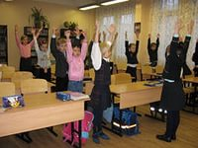

Slide 3
Упражнения на общее развитие организма детей.

Slide 4
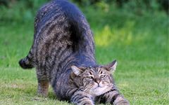
1.«Потягивание кошечки». Исходное положение: сидя на стуле парты, прогнуться в пояснице, кисти к плечам. Вдох – потянуться, руки вверх, кисти расслаблены. Выдох – кисти к плечам, локти свести вперед.
2.Мы ладонь к глазам приставим,
Ноги крепкие расставим.
Поворачиваясь вправо,
Оглядимся величаво.
И налево надо тоже
Поглядеть из-под ладошек.
И – направо! И еще
Через левое плечо!

Slide 5
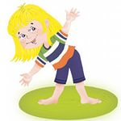
3.Все ребята дружно встали
И на месте зашагали.
На носочках потянулись
И друг к другу повернулись.
Как пружинки мы присели,
А потом тихонько сели.

Slide 6
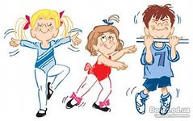
4.Сначала, дети, встанем в ряд,
Чуть попятимся назад.
А потом шагнём вперёд,
Улыбнувшись в полный рот.
Вправо плавно мы качнёмся,
Затем влево повернёмся.
Колени чуточку согнём,
Руки крепко в них упрём,
Плечи дружно разведём
И в итоге - их сведём.
Всё! Закончилась минутка -
Продолжаем слушать чутко.

Slide 7
5.Буратино
Буратино подтянулся,
Раз качнулся, два качнулся,
Руки в стороны развел,
Ключик, верно, не нашел.
Чтобы ключик нам достать,
Нужно на носочки встать.
6.Ветер дует нам в лицо,
Закачалось деревцо.
Ветер тише, тише, тише.
Деревцо все выше, выше.

Slide 8
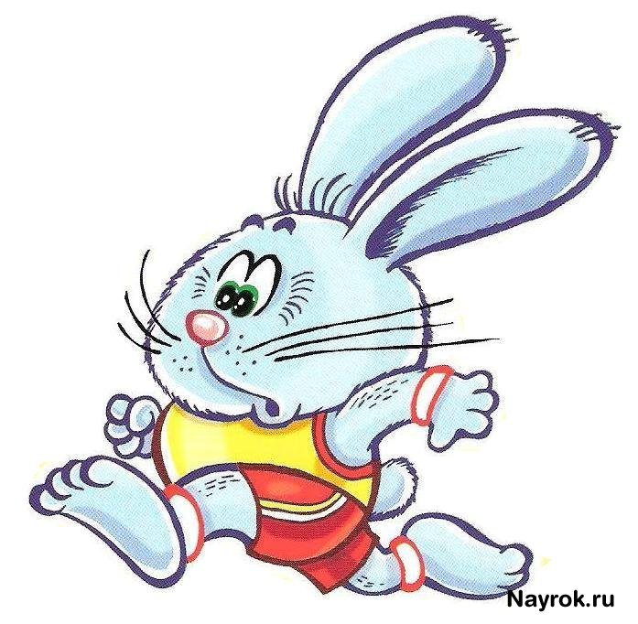
Упражнения для снятия утомления.
1.Сложить ладони перед грудью пальцами вверх, не дышать, сдавить изо всех сил основания ладоней. Напряжены мускулы груди и плеч. Втянуть живот и подняться вверх, как будто, опираясь на руки, выглядываете из окна. Всего 10- 15 секунд.
2.Растереть ладонями уши – вначале только мочки, а затем все ухо целиком: вверх-вниз, вперед-назад. При этом «поцокать» языком, как лошадка (15 – 20 секунд).
3.«Ворона». Произносить «ка-а-а-ар», при этом стараясь поднять как можно выше мягкое нёбо и маленький язычок (6 раз). Затем попробовать сделать это беззвучно, с закрытым ртом. Легче, быстрее, еще быстрее! (10 – 15 раз).

Slide 9
Физическая минутка изометрическая
Это ритмическое чередование напряжения и расслабления групп мышц.
Сидя на стуле, взяться руками за сиденье и с силой потянуть вверх. Сосчитать до 6, опустить руки.
Надавливать ступнями ног на пол.
С силой сжимать и разжимать кисти рук в кулак.
Скрестить руки за головой, давить на шею, стараясь шеей противодействовать давление.

Slide 10
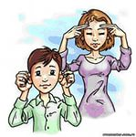
Бодрость за одну минуту
Руки. Быстро потрите друг о друга пальцами ладони (5 сек).
Щеки. Быстро потрите щеки вверх-вниз (5 сек).
Уши. Потерите уши (5 сек).
Голова. Побарабаньте кончиками пальцев по голове (5 сек).
Плечи. Сожмите руки в кулак. Энергично поглаживайте внутреннюю и внешнюю стороны предплечья (5 сек).
Шея. Осторожно погладьте шею спереди ниже кадыка (5 сек). Затем погладьте шею сзади, с боков, сверху вниз (5 сек).
Затылок. Нажмите на затылочную впадину, сосчитайте до трех, отпустите и погладьте (5 сек).

Slide 11
Гимнастика
для
глаз

Slide 12
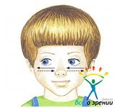
1. Рисование «ленивых восьмерок» глазами. 3раза
2.Крепко зажмурить глаза на 3-5 секунд, а затем открыть их на такое же время. Повторять 6-8 раз.
3.Быстро моргать в течение 10-12 секунд. Открыть глаза, отдыхать 10-12 секунд. Повторять 3 раза.
4.Исходное положение: сидя, закрыть веки, массировать их с помощью легких круговых движений пальца. Повторять в течение 20-30 секунд.

Slide 13
Эти упражнения не только полезны для глаз, они своего рода «массаж для мозга», так как стимулируют умственную деятельность.
-Глазами нарисовать 6 кругов по часовой стрелке и 6 кругов против часовой стрелки.
-Сесть удобно. Глазами написать цифры от 0 до 9 или наоборот.
-Глазами написать своё имя и фамилию
-Глазами написать сегодняшнюю дату.
-Зажмурить правый глаз, левым нарисовать 3 круга по часовой стрелке и 3 круга против;
- Зажмурить левый глаз. правым нарисовать 3 круга против, 3 по часовой стрелке.
-Глазами нарисовать 6 горизонтальных восьмерок и 6 вертикальных.
- Глазами написать сегодняшний день недели и месяц.

Slide 14
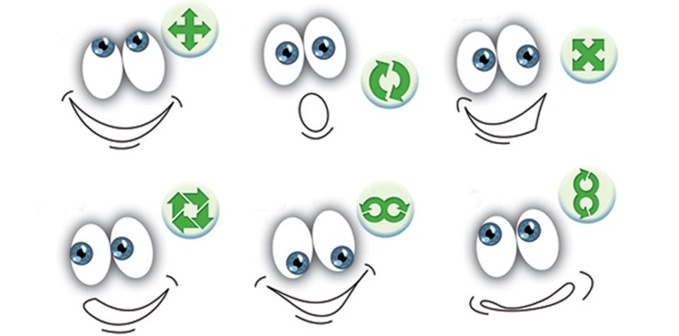

Slide 15
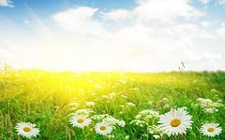
Релаксационные упражнения

Slide 16
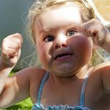
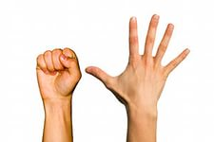
«Сожми кулачок»
Вы держите в руках что-то очень ценное, дорогое для вас, и кто-то хочет у вас это отнять. Вы сжимаете кулаки все крепче и крепче… и крепче, уже побелели косточки. Кисти начинают дрожать… Но вот обидчик ушел, и вы разжимаете кулаки, пальцы становятся расслабленными, кисти рук спокойно лежат на коленях… они отдыхают…

Slide 17
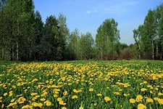
«Чудесная полянка»
Представьте себе полянку, на которой растет мягкая трава-мурава, вы лежите на ней как на перине, над вами склоняет головку полевой цветок, слышится пение птиц, стрекотание кузнечиков, ваши глаза закрыты, и вы чувствуете, как нежные лучи солнца гладят ваши лоб, щеки, дотрагиваются до ваших губ и рисуют улыбку… вам хорошо, приятно… А теперь потянитесь и на счет «три» откройте глаза. Вы чудесно отдохнули.

Slide 18
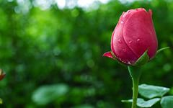
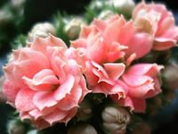
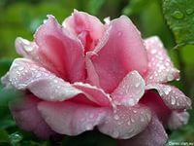
«Любимый цветок»
Закройте глаза и представьте, что вы – цветок, который еще не еще не распустился. Но вот лепестки начинает раскрываться, цветок
медленно-медленно распускается… и совсем раскрылся. Представьте свой любимый цветок. Мысленно возьмите его в руки. Нежно прикоснитесь к его лепесткам. Почувствуйте запах. Представьте себе, как приятно его видеть. Его лепестки тянутся к солнцу. И вы потянулись, потянулись…Откройте глаза… Встряхните руками. Потянитесь еще раз. Вы отлично отдохнули.

Slide 19
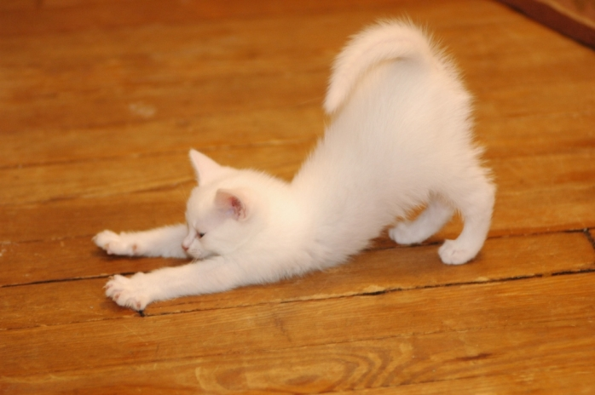
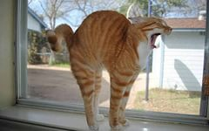
Эмоциональная разрядка:
нахмуриться, как осенняя туча, рассерженный человек, злая волшебница;
улыбнуться, как кот на солнце, Буратино, хитрая лиса, ребенок, который увидел чудо;
устать, как папа после работы; человек, поднявший груз;муравей, притащивший большую муху;
отдохнуть как турист, снявший тяжелый рюкзак; ребенок, который много потрудился; уставший воин.

